Slide 1
Способы передвижения животных

Slide 2
Движение – свойство живых организмов
Амебоидное движение
Движение при помощи жгутиков и ресничек
Движение с помощью мышц

Slide 3
Амебоидное движение

Slide 4
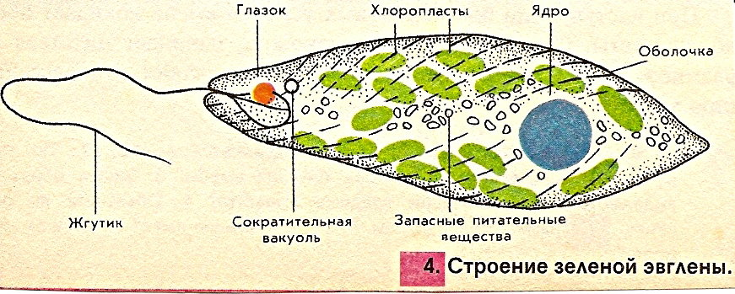
Движение при помощи жгутиков и ресничек

Slide 5
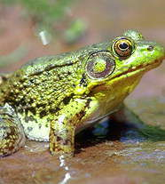
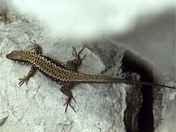
Движение при помощи мышц

Slide 6
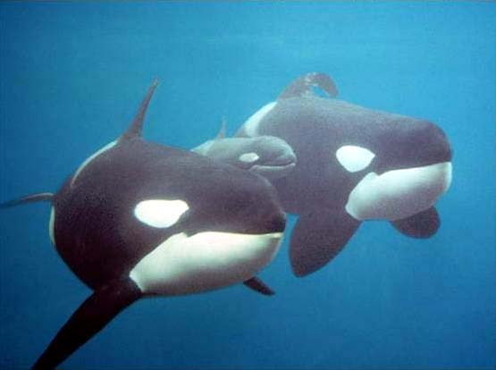
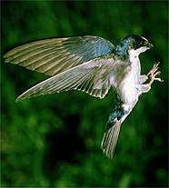
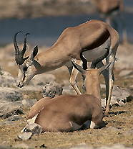
Движение при помощи мышц

